Slide 1














































МОДЕЛЬ
ПОЖАРООПАСНОЙ ОБСТАНОВКИ
НА ТЕРРИТОРИИ КРАСНОДАРСКОГО КРАЯ
Notes:
1

Slide 2


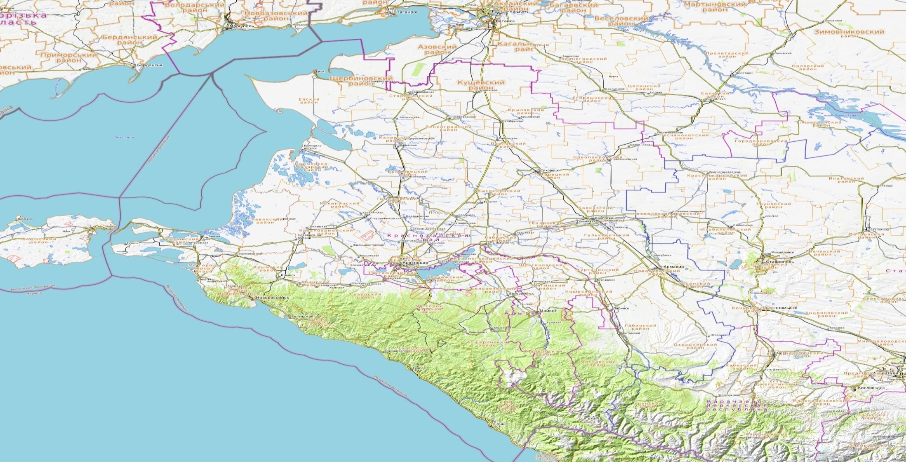
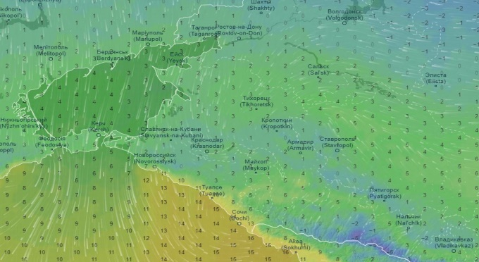
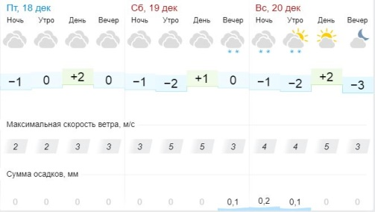
СВЕДЕНИЯ О ЗАПЛАНИРОВАННЫХ СЖИГАНИЯХ (ПАЛАХ)
НА ТЕРРИТОРИИ КРАСНОДАРСКОГО КРАЯ
(по состоянию на 18.12.2020 г.)
Прогноз порывов ветра 06.00 18.12.2020
Сведения о запланированных сжиганиях (палах) на 18.12.2020:
Гулькевический район – 10 отжигов;
Крыловской район – 4 отжига;
Калининский район – 1 отжиг;
Усть-Лабинский район – 1 отжиг;
Итого запланировано 16 отжигов.
Щербиновский
-1
-1
-1
Кущевский
Ейский
Староминский
-1
Крыловский
Крыловской
Ленинградский
4
-1
Павловский
Каневской
-1
-1
Белоглинский
-1
-1
-1
Приморско-Ахтарский
Брюховецкий
-1
-1
Тихорецкий
Новопокровский
Тимашевский
Выселковский
Калининский
-1
Калининский
-1
Славянский
1
Кавказский
-1
Кореновский
Тбилисский
-1
Красноармейский
1
Гулькевический
Усть-Лабинский
Гулькевичский
Динской
Усть-Лабинский
-1
10
-1
Темрюкский
Новокубанский
Крымский
МО г. Краснодар
Курганинский
Анапа
-1
Армавир
Абинский
-1
Успенский
-1
Белореченский
Новороссийск
Северский
-1
-1
Горячий Ключ
-1
Геленджик
Лабинский
Условные обозначения
-1
Апшеронский
-1
-1
Туапсинский
Отрадненский
Расчет сил и средств
Наименование | Количество
 | л/с, чел. | тех.ед.
От РСЧС | 52 | 18
От МЧС России | - | -
Всего | 52 | 18
Мостовский
Плановый отжиг
2
Количество планируемых отжигов
Населенный пункт
Сочи
На территории Краснодарского края повышенные классы пожарной опасности отсутствуют, возгорания на землях лесного фонда не прогнозируются
Муниципальное образование

Slide 3
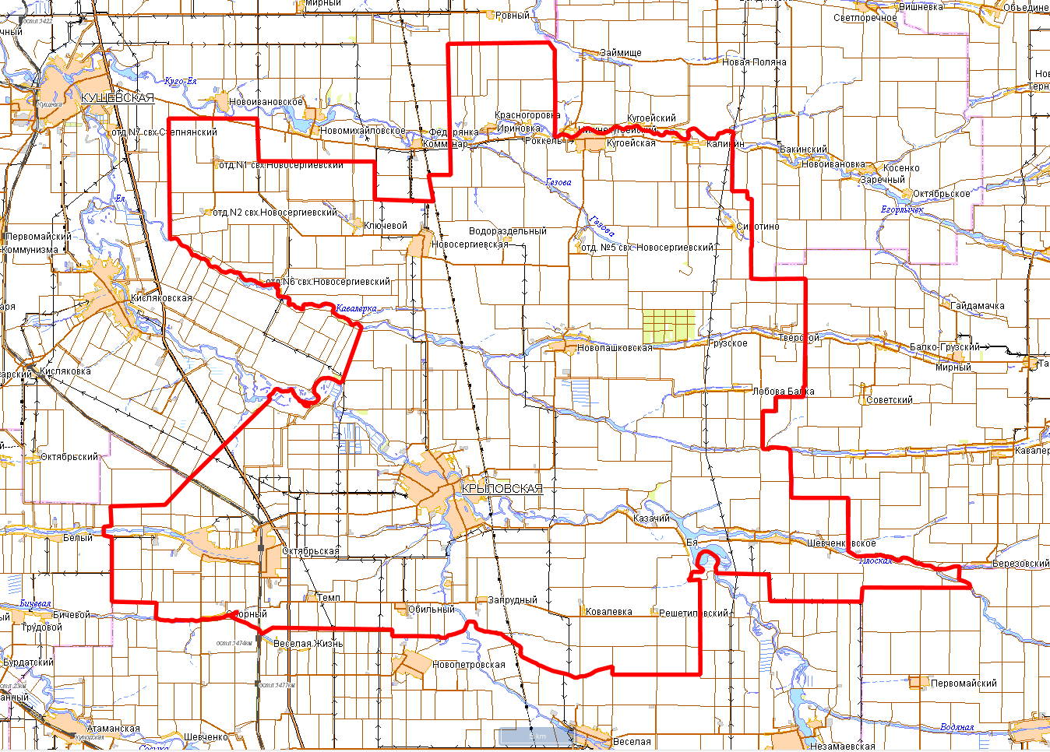
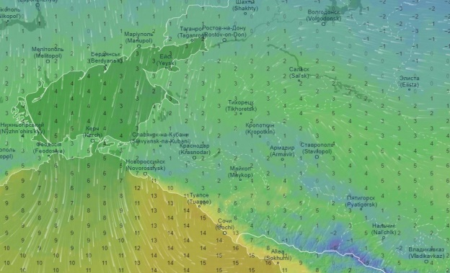


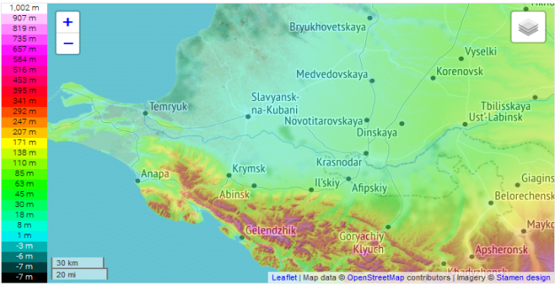
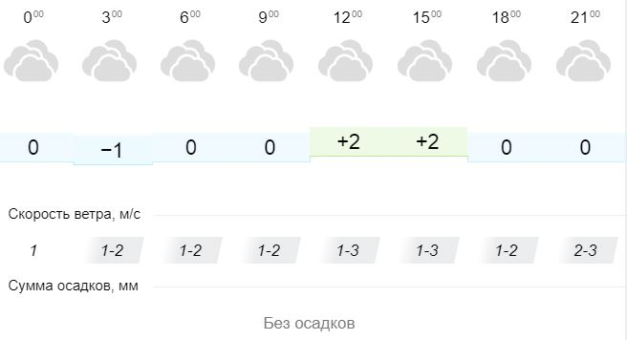
ПРОГНОЗ ПОЖАРООПАСНОЙ ОБСТАНОВКИ НА ТЕРРИТОРИИ
МО КРЫЛОВСКОЙ РАЙОН КРАСНОДАРСКОГО КРАЯ
Прогноз порывов ветра 06.00 18.12.2020
Карта высот
ст. Крыловская
Условные обозначения
Реки
Автомобильные дороги
Автомобильный мост
Железнодорожный мост
Разлив при критическом уровне воды
Населенный пункт
Гидропосты КЦГМС
Гидропосты СЦГМС «ЧАМ»
АГК ТЦМП
ст. Октябрьская
Характеристика населенных пунктов, находящихся в пятикилометровой зоне от палов
Октябрьская
Количество людей, чел | 11056
Количество домов | 4238
СЗО | 14
ПОО | -
Характеристика района
Населенных пунктов – 30 шт;
СЗО – 52,
ПОО – 0,
количество домов – 12714,
население – 35918 чел.

Slide 4
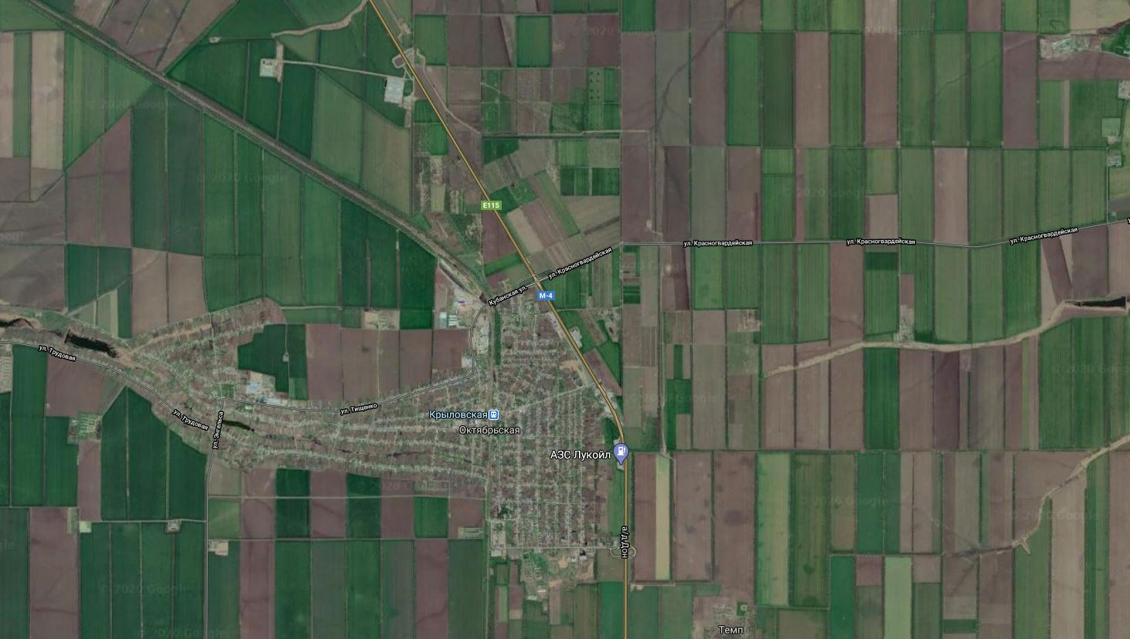

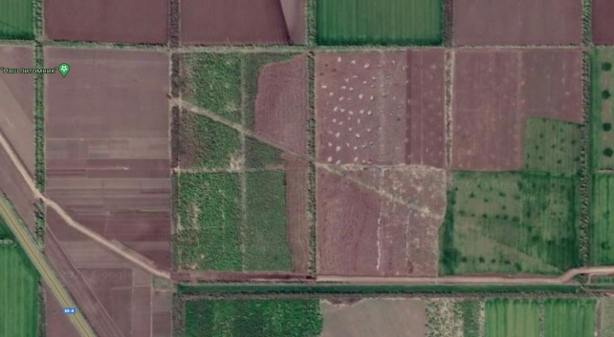
ПРОГНОЗ ПОЖАРООПАСНОЙ ОБСТАНОВКИ
НА ТЕРРИТОРИИ МО КРЫЛОВСКОЙ РАЙОН
(по состоянию на 18.12.2020 г.)
Прогноз погоды на 18.12.2020
Пасмурно, без осадков, ветер С 1-3 м/с
S= 25 м.кв.
S= 35, м.кв.
S= 55 м.кв.
12 км
ст. Крыловской
С 2 м/с
3-4 км
Исходя из приведенных расчетов при северном ветре 1-3 м/с площадь пожара составит:
через 2 часа – 25 м.кв.
через 4 часа 35 – м.кв.
через 12 часов– 55 м.кв.
Угроза ближайшему
населенному пункту:
станица Октябрьская - нет.
Имеется естественная преграда (дорога).
200 км
Условные обозначения
Возможная зона задымления
ст. Октябрьская
Плановый отжиг
Направление ветра
г. Краснодар
Характеристика населенных пунктов, находящихся в пятикилометровой зоне от палов
ст. Октябрьская
Количество людей, чел | 11056
Количество домов | 4238
СЗО | 14
ПОО | -
Населенный пункт
Расчет сил и средств
Наименование | Количество
 | л/с, чел. | тех.ед.
От РСЧС | 4 | 2
От МЧС России | - | -
Всего | 4 | 2
Населенный пункт
Модель распространения через 2 часа
Модель распространения через 4 часа
Модель распространения через 12 часов

Slide 5

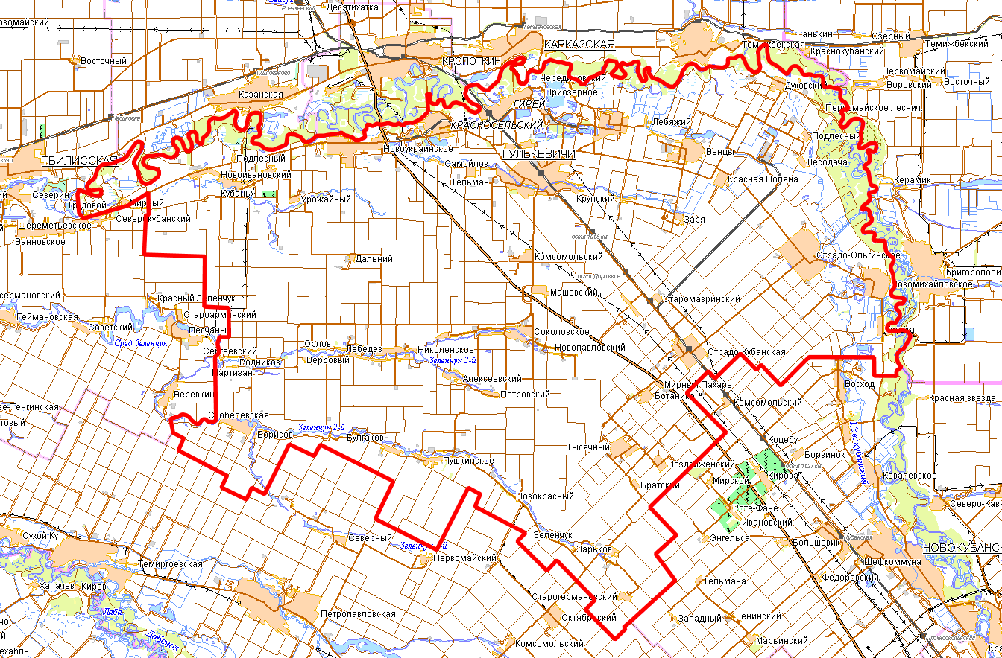
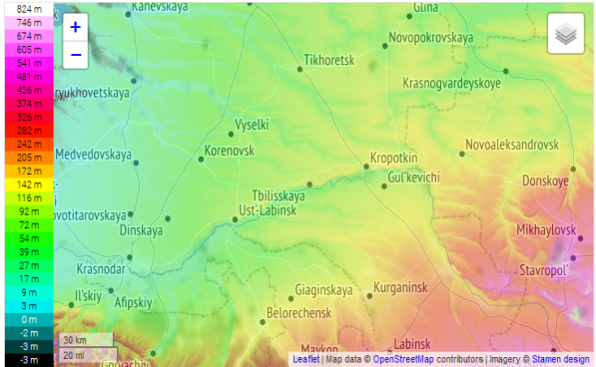
ПРОГНОЗ ПОЖАРООПАСНОЙ ОБСТАНОВКИ НА ТЕРРИТОРИИ
МО ГУЛЬКЕВИЧЕСКИЙ РАЙОН КРАСНОДАРСКОГО КРАЯ
Характеристика населенных пунктов, находящихся в пятикилометровой зоне от палов
г. Гулькевичи
Количество людей, чел | 35176
Количество домов | 7871
СЗО | 27
ПОО | 1
п. Заря
Количество людей, чел | 548
Количество домов | 169
СЗО | 1
ПОО | 0
с. Новомихайловское
Количество людей, чел | 1583
Количество домов | 517
СЗО | 1
ПОО | 0
с. Соколовское
Количество людей, чел | 2968
Количество домов | 820
СЗО | 3
ПОО | 0
х. Тысячный
Количество людей, чел | 1824
Количество домов | 495
СЗО | 3
ПОО | 0
х. Новокрасный
Количество людей, чел | 479
Количество домов | 188
СЗО | 2
ПОО | 0
Карта высот
г. Гулькевичи
п. Кубань
п. Заря
с. Новомихайловское
с. Соколовское
Условные обозначения
х. Тысячный
Реки
Автомобильные дороги
Автомобильный мост
Железнодорожный мост
Разлив при критическом уровне воды
Населенный пункт
Гидропосты КЦГМС
Гидропосты СЦГМС «ЧАМ»
АГК ТЦМП
х. Новокрасный
Характеристика района
Населенных пунктов – 63;
СЗО - 95;
ПОО -1;
количество домов – 26373;
население 101504 чел.

Slide 6
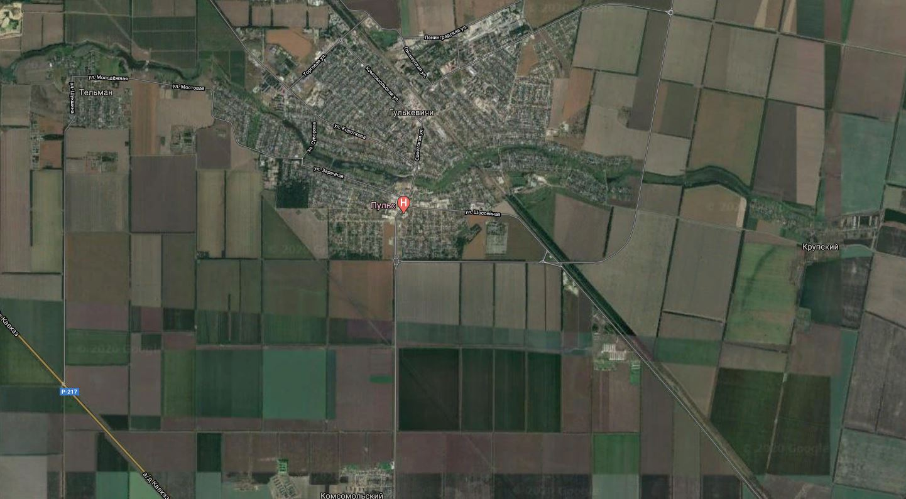
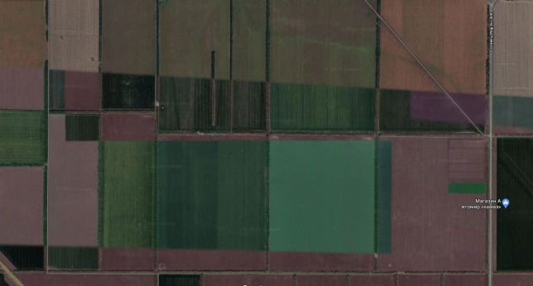
ПРОГНОЗ ПОЖАРООПАСНОЙ ОБСТАНОВКИ
НА ТЕРРИТОРИИ МО ГУЛЬКЕВИЧЕСКИЙ РАЙОН
(по состоянию на 18.12.2020 г.)
Прогноз погоды на 18.12.2020
Пасмурно, без осадков, ветер С 2-4 м/с
С 4 м/с
Расчет сил и средств
Наименование | Количество
 | л/с, чел. | тех.ед.
От РСЧС | 3 | 1
От МЧС России | - | -
Всего | 3 | 1
г. Гулькевичи
Исходя из приведенных расчетов при северном ветре 2-7 м/с площадь пожара составит:
через 2 часа – 30 м.кв.
через 4 часа – 35 м.кв.
через 12 часов– 50 м.кв.
Угроза ближайшему
населенному пункту:
г. Гулькевичи- нет.
Имеется естественная преграда (дорога).
Условные обозначения
3 км
Возможная зона задымления
170 км
Плановый отжиг
S= 30 м.кв.
Направление ветра
Характеристика населенных пунктов, находящихся в пятикилометровой зоне от палов
г. Гулькевичи
Количество людей, чел | 35176
Количество домов | 7871
СЗО | 27
ПОО | 1
Населенный пункт
S= 35м.кв.
Населенный пункт
S= 50м.кв.
г. Краснодар
Модель распространения через 2 часа
Модель распространения через 4 часа
Модель распространения через 12 часов

Slide 7
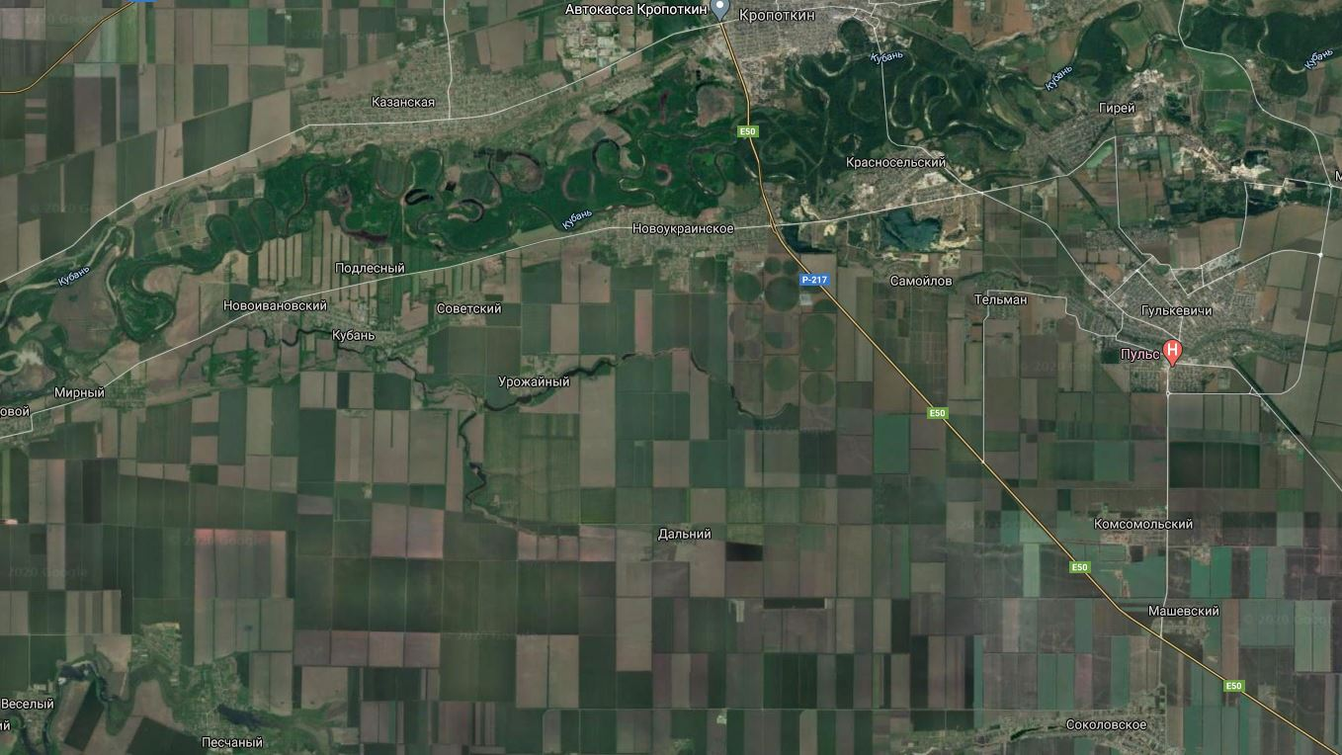
ПРОГНОЗ ПОЖАРООПАСНОЙ ОБСТАНОВКИ
НА ТЕРРИТОРИИ МО ГУЛЬКЕВИЧЕСКИЙ РАЙОН
(по состоянию на 18.12.2020 г.)
Прогноз погоды на 18.12.2020
Пасмурно, без осадков, ветер С 2-4 м/с
г. Гулькевичи
С 4 м/с
Расчет сил и средств
Наименование | Количество
 | л/с, чел. | тех.ед.
От РСЧС | 3 | 1
От МЧС России | - | -
Всего | 3 | 1
Исходя из приведенных расчетов при северном ветре 2-7 м/с площадь пожара составит:
через 2 часа – 5,5 м.кв.
через 4 часа – 6 м.кв.
через 12 часов– 8 м.кв.
Угроза ближайшему
населенному пункту:
п. Кубань- нет.
Имеется естественная преграда (река).
0,3 км
Условные обозначения
S= 5,5м.кв.
172 км
S= 6 м.кв.
Возможная зона задымления
S= 8 м.кв.
Плановый отжиг
Направление ветра
Характеристика населенных пунктов, находящихся в пятикилометровой зоне от палов
г. Гулькевичи
Количество людей, чел | 35176
Количество домов | 7871
СЗО | 27
ПОО | 1
Населенный пункт
Населенный пункт
г. Краснодар
Модель распространения через 2 часа
Модель распространения через 4 часа
Модель распространения через 12 часов

Slide 8
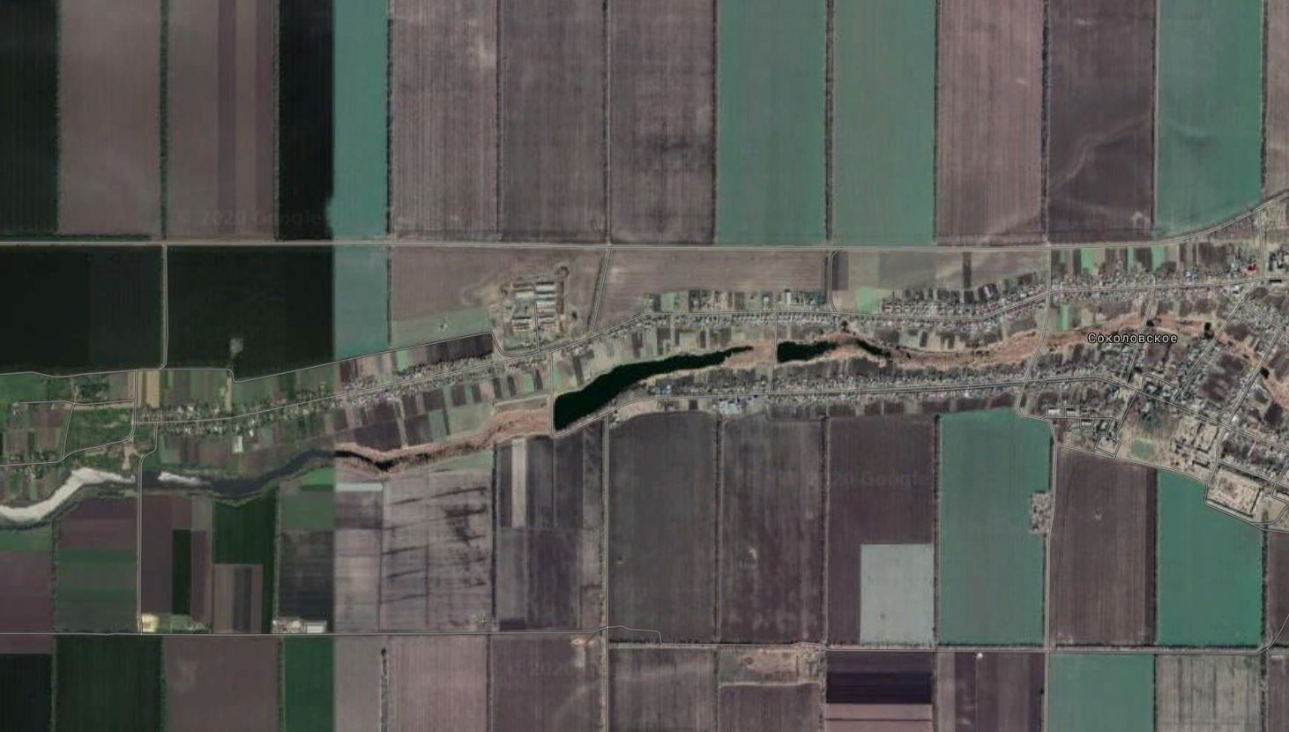
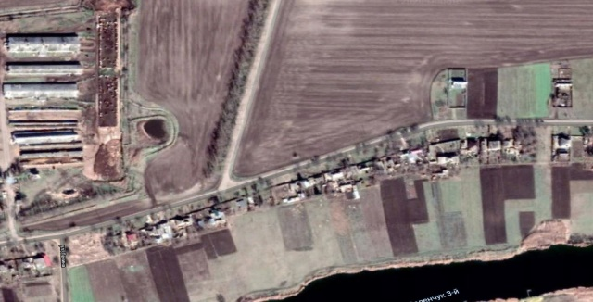
ПРОГНОЗ ПОЖАРООПАСНОЙ ОБСТАНОВКИ
НА ТЕРРИТОРИИ МО ГУЛЬКЕВИЧЕСКИЙ РАЙОН
(по состоянию на 18.12.2020 г.)
Прогноз погоды на 18.12.2020
Пасмурно, без осадков, ветер С 2-4 м/с
г. Гулькевичи
Расчет сил и средств
Наименование | Количество
 | л/с, чел. | тех.ед.
От РСЧС | 3 | 1
От МЧС России | - | -
Всего | 3 | 1
12 км
С, 4 м/с
Исходя из приведенных расчетов при северном ветре 2-4 м/с площадь пожара составит:
через 2 часа – 70 м.кв.
через 4 часа – 80 м.кв.
через 12 часов – 100 м.кв.
Угроза ближайшему
населенному пункту:
село Соколовское - нет.
Имеется естественная преграда (дорога).
с. Соколовское
160 км
Условные обозначения
0,2 км
Возможная зона задымления
Плановый отжиг
Направление ветра
Характеристика населенных пунктов, находящихся в пятикилометровой зоне от палов
с. Соколовское
Количество людей, чел | 2968
Количество домов | 820
СЗО | 3
ПОО | 0
Населенный пункт
Населенный пункт
г. Краснодар
S= 70 м.кв.
Модель распространения через 2 часа
S= 80 м.кв.
Модель распространения через 4 часа
S= 100 м.кв.
Модель распространения через 12 часов

Slide 9
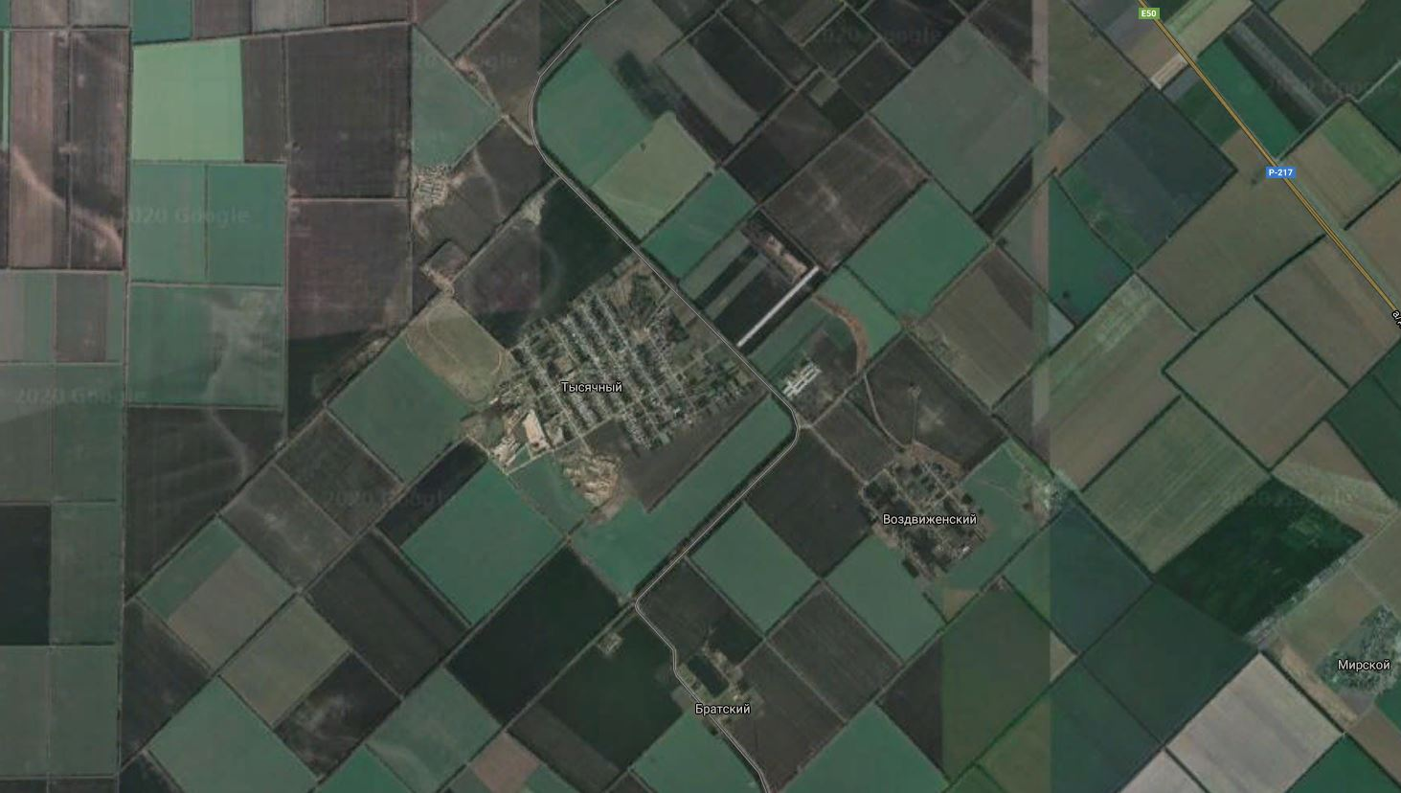
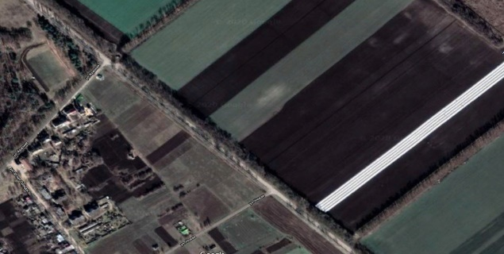
ПРОГНОЗ ПОЖАРООПАСНОЙ ОБСТАНОВКИ
НА ТЕРРИТОРИИ МО ГУЛЬКЕВИЧЕСКИЙ РАЙОН
(по состоянию на 18.12.2020 г.)
Прогноз погоды на 18.12.2020
Пасмурно, без осадков, ветер С 2-4 м/с
г. Гулькевичи
21 км
С, 3 м/с
S= 5,5 м.кв.
2,5 км
S= 15,5 м.кв.
Исходя из приведенных расчетов при северном ветре 2-4 м/с площадь пожара составит:
через 2 часа – 5,5 м.кв.
через 4 часа – 15,5 м.кв.
через 12 часов– 35,5 м.кв.
Угроза ближайшему
населенному пункту:
хутор Тысячный - нет.
Имеется естественная преграда (дорога).
S= 35,5 м.кв.
х. Тысячный
150 км
Условные обозначения
Возможная зона задымления
Плановый отжиг
Направление ветра
г. Краснодар
Характеристика населенных пунктов, находящихся в пятикилометровой зоне от палов
х. Тысячный
Количество людей, чел | 1824
Количество домов | 495
СЗО | 3
ПОО | -
Населенный пункт
Расчет сил и средств
Наименование | Количество
 | л/с, чел. | тех.ед.
От РСЧС | 3 | 1
От МЧС России | - | -
Всего | 3 | 1
Населенный пункт
Модель распространения через 2 часа
Модель распространения через 4 часа
Модель распространения через 12 часов

Slide 10
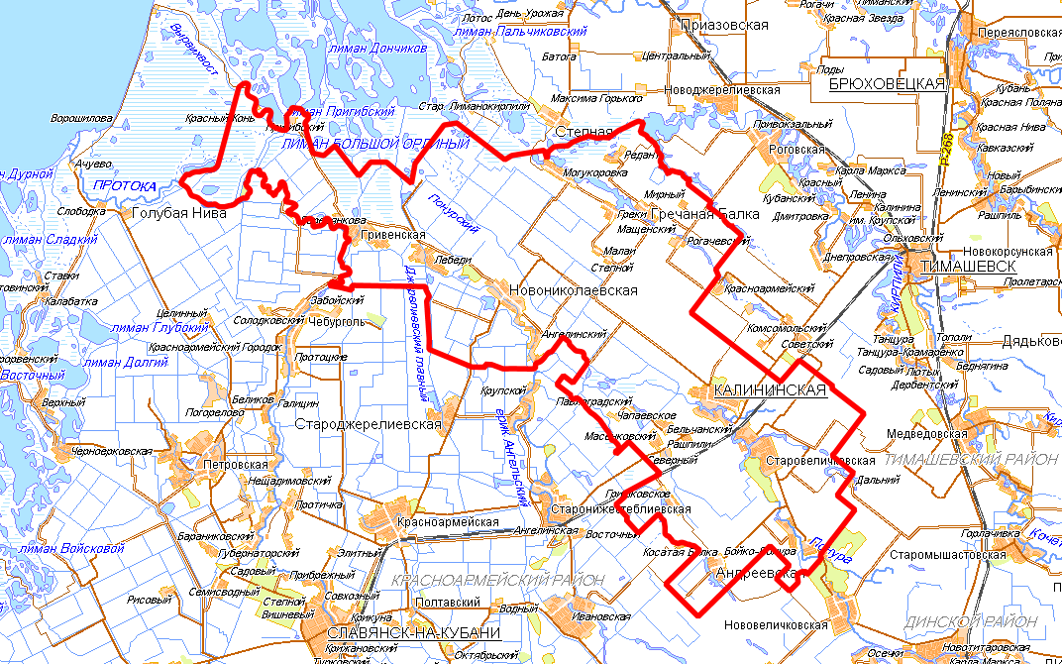
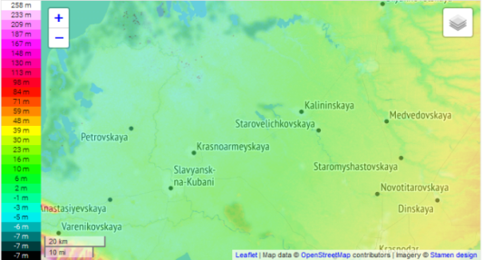


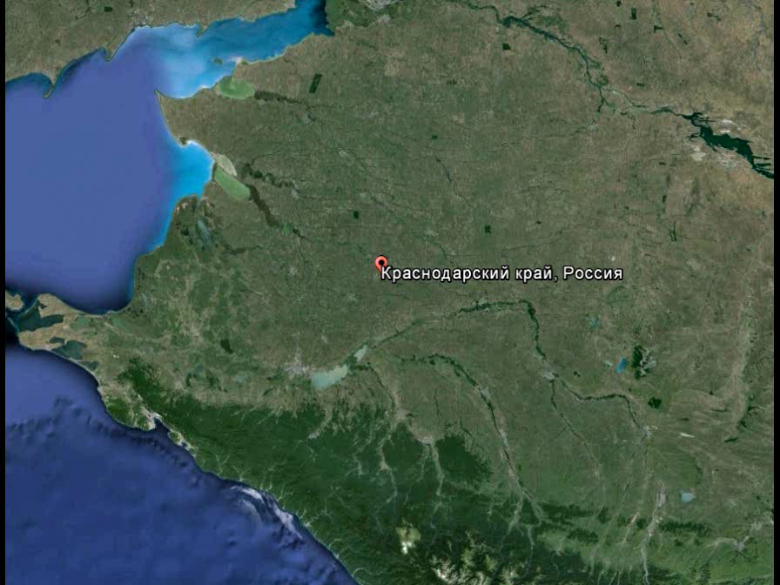
ПРОГНОЗ ПОЖАРООПАСНОЙ ОБСТАНОВКИ НА ТЕРРИТОРИИ
МО КАЛИНИНСКИЙ РАЙОН КРАСНОДАРСКОГО КРАЯ
Карта высот
Трехмерная модель участка
Характеристика населенных пунктов, находящихся в пятикилометровой зоне от палов
х. Бойкопонура
Количество людей, чел | 3681
Количество домов | 1314
СЗО | 3
ПОО | 0
х. Бойкопонура

Slide 11
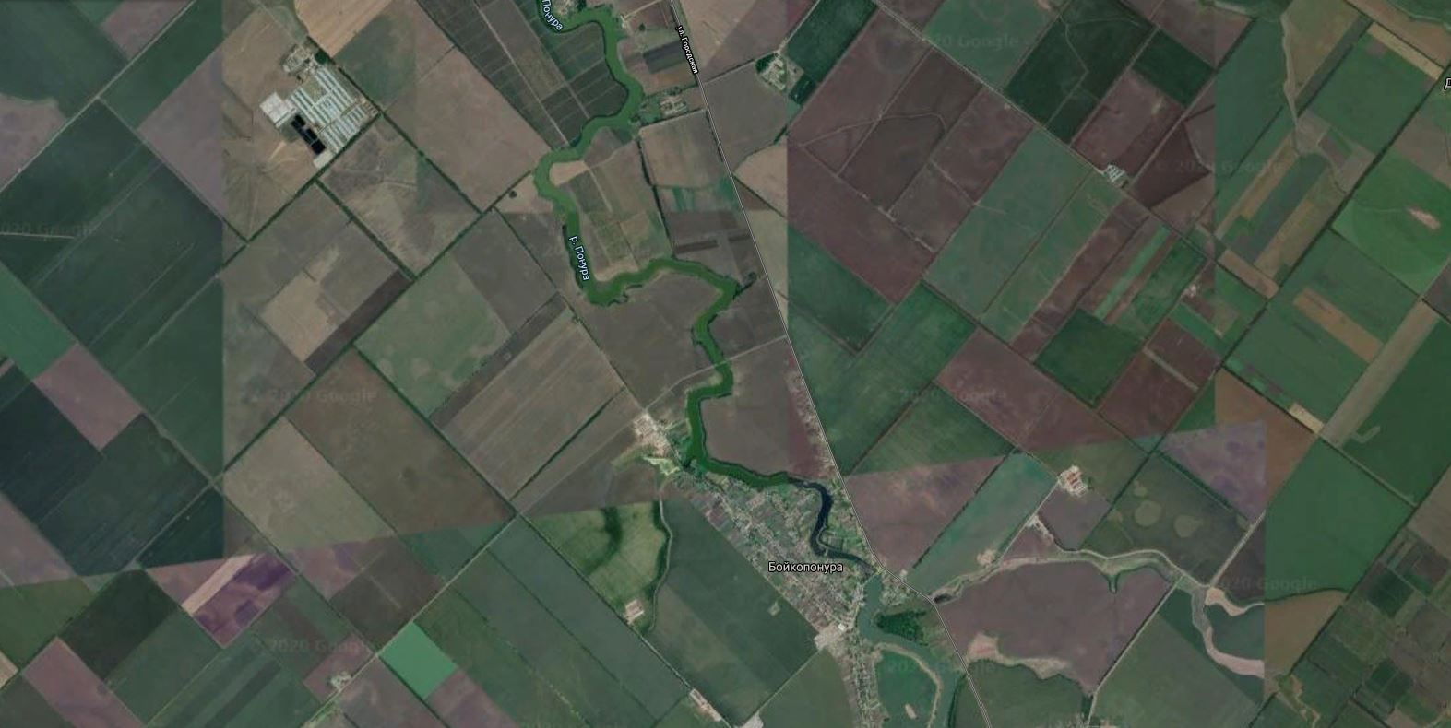
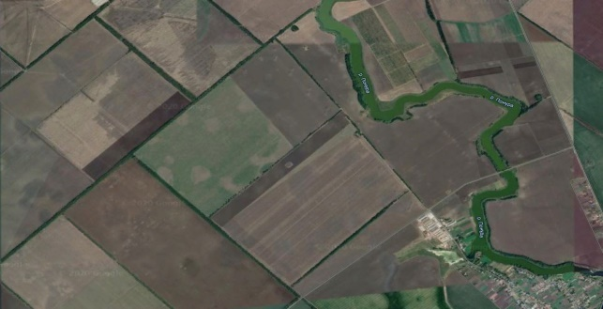
ПРОГНОЗ ПОЖАРООПАСНОЙ ОБСТАНОВКИ
НА ТЕРРИТОРИИ МО КАЛИНИНСКИЙ РАЙОН
(по состоянию на 18.12.2020 г.)
Прогноз погоды на 18.12.2020
Пасмурно, без осадков, ветер СВ 3-4м/с
ст. Калининская
11км
СВ 4 м/с
S= 35 м.кв.
S= 45 м.кв.
S= 55 м.кв.
Характеристика населенных пунктов, находящихся в пятикилометровой зоне от палов
х. Бойкопонура
Количество людей, чел | 3681
Количество домов | 1314
СЗО | 3
ПОО | -
Исходя из приведенных расчетов при северо-восточном ветре 3-4 м/с площадь пожара составит:
через 2 часа – 35 м.кв.
через 4 часа – 45 м.кв.
через 12 часов– 55 м.кв.
Угроза ближайшему
населенному пункту:
х. Бойкопонура - нет.
Имеется естественная преграда (дорога).
100 км
4 км
г. Краснодар
Условные обозначения
Возможная зона задымления
Плановый отжиг
Направление ветра
Населенный пункт
Расчет сил и средств
Наименование | Количество
 | л/с, чел. | тех.ед.
От РСЧС | 3 | 1
От МЧС России | - | -
Всего | 3 | 1
х. Бойкопонура
Населенный пункт
Модель распространения через 2 часа
Модель распространения через 4 часа
Модель распространения через 12 часов

Slide 12
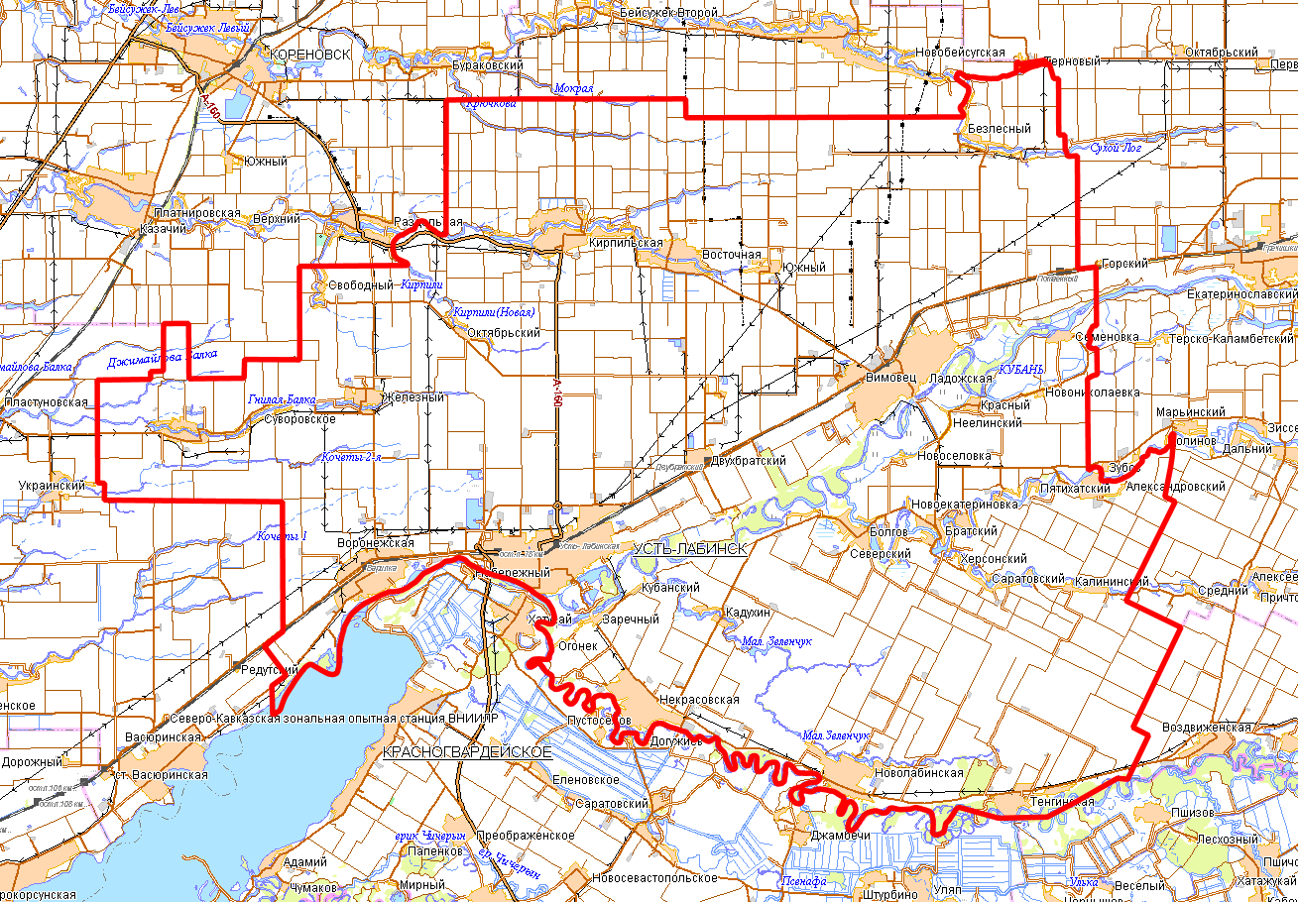



ПРОГНОЗ МЕТЕООБСТАНОВКИ НА ТЕРРИТОРИИ
МО УСТЬ-ЛАБИНСКОГО РАЙОН КРАСНОДАРСКОГО КРАЯ
Карта высот
г. Усть-Лабинск
Условные обозначения
Реки
Автомобильные дороги
Автомобильный мост
Железнодорожный мост
Разлив при критическом уровне воды
Населенный пункт
Гидропосты КЦГМС
Гидропосты СЦГМС «ЧАМ»
АГК ТЦМП
Характеристика населенных пунктов, находящихся в пятикилометровой зоне от палов
г. Усть-Лабинск
Количество людей, чел | 43491
Количество домов | 11951
СЗО | 23
ПОО | 1
Характеристика района
Населенных пунктов – 37;
СЗО - 88;
ПОО -3;
количество домов – 35893;
население 109589 чел.

Slide 13
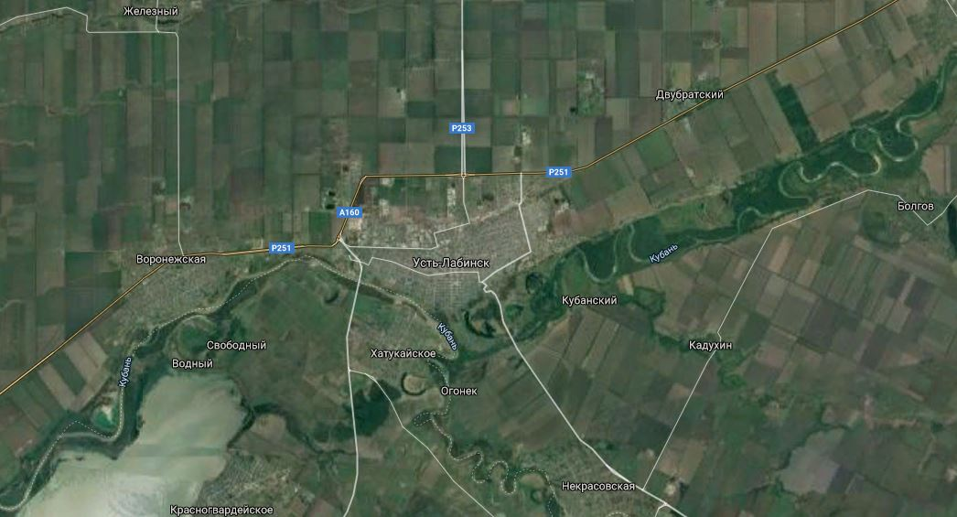
ПРОГНОЗ ПОЖАРООПАСНОЙ ОБСТАНОВКИ
НА ТЕРРИТОРИИ МО УСТЬ-ЛАБИНСКИЙ РАЙОН
(по состоянию на 18.12.2020 г.)
Прогноз погоды на 18.12.2020
Пасмурно, без осадков, ветер СВ 4 м/с
СВ 4 м/с
Характеристика населенных пунктов, находящихся в пятикилометровой зоне от палов
г. Усть-Лабинск
Количество людей, чел | 43491
Количество домов | 11951
СЗО | 23
ПОО | 1
Исходя из приведенных расчетов при северо-восточном ветре 2-4 м/с площадь пожара составит:
через 2 часа – 9 м.кв.
через 4 часа – 12 м.кв.
через 12 часов– 18 м.кв.
Угроза ближайшему
населенному пункту:
г. Усть-Лабинск - нет.
Имеется естественная преграда (дорога).
г. Усть-Лабинск
1 км
S= 9 м.кв.
S= 12 м.кв.
Условные обозначения
S= 18 м.кв.
Возможная зона задымления
Плановый отжиг
Направление ветра
Населенный пункт
75 км
Населенный пункт
Расчет сил и средств
Наименование | Количество
 | л/с, чел. | тех.ед.
От РСЧС | 3 | 1
От МЧС России | - | -
Всего | 3 | 1
Модель распространения через 2 часа
г. Краснодар
Модель распространения через 4 часа
Модель распространения через 12 часов

Slide 14
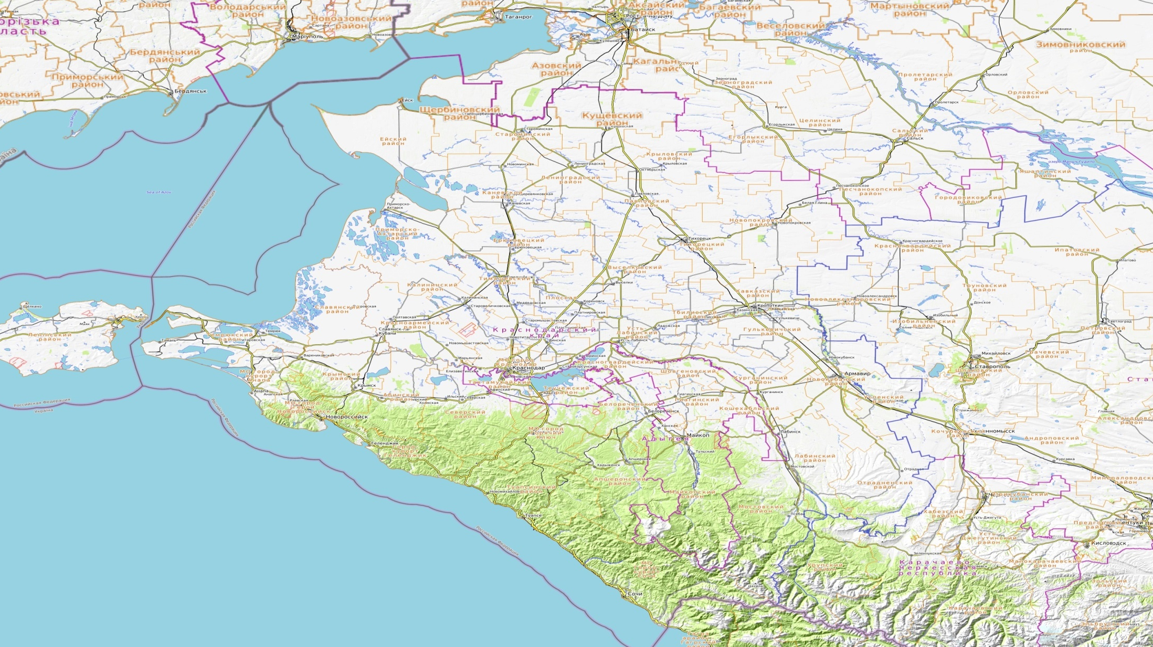





ИНФОРМАЦИОННЫЕ МАТЕРИАЛЫ ПО РИСКУ ВОЗНИКНОВЕНИЯ
ЛЕСНЫХ И ЛАНДШАВТНЫХ ПОЖАРОВ
НА ТЕРРИТОРИИ КРАСНОДАРСКОГО КРАЯ
КАРТА
ПО ЗАМОРОЗКАМ НА ТЕРРИТОРИИ КРАСНОДАРСКОГО КРАЯ
Плавни (площадь около 3900 км²) - особый тип лугово-болотной растительности (высокотравные болотные луга), сформировавшийся в устьях рек в условиях периодического или постоянного переувлажнения почвы. Распространены плавни в дельте Кубани и в северо-западной части края, примыкающей к Азовскому морю.
Кавказский государственный природный биосферный заповедник имени Х.Г. Шапошникова: заповедник расположен в западной части Большого Кавказа в верховьях рек Белая, Малая и Большая Лаба, Шахе, Сочи, Мзымта. Основная территория занимает площадь в 280034 га, кластерный участок – Хостинская тисо-самшитовая роща – 301 га. Заповедник расположен на территории трех субъектов Российской Федерации: Краснодарского края, Республики Адыгея и Карачаево-Черкесской Республики.
Щербиновский
Кущевский
Ейский
Староминский
Ленинградский
Крыловский
Каневской
Павловский
Белоглинский
Приморско-Ахтарский
Брюховецкий
Тихорецкий
Новопокровский
Калининский
Тимашевский
Выселковский
Сочинский национальный парк: национальный парк расположен на территории Большого Сочи: от границ с Туапсинским районом, между устьями рек Шепси и Магри на северо-западе до границ с Абхазией на юго-востоке и от побережья Чёрного моря до водораздельной линии Главного Кавказского хребта. Большую часть территории парка занимают горы, разделённые речными долинами.
Славянский
Кореновский
Кавказский
Красноармейский
Тбилисский
Динской
Усть-Лабинский
Гулькевичский
Темрюкский
Новокубанский
Крымский
г. Краснодар
Курганинский
Анапа
Армавир
Абинский
Успенский
Новороссийск
Северский
Белореченский
Условные обозначения
Горячий Ключ
Границы МО подверженных риску возникновения пожаров в плавневой зоне
Государственный природный заповедник «Утриш»: расположенного на полуострове Абрау - неповторимая по красоте, ландшафту, уникальности флоры и фауны природная территория. Площадь заповедника: 9065 га земельно-лесного фонда и 783 га морской акватории. Рельеф территории очень сложный с резкими перепадами высот, с крутыми, часто осыпными склонами.
Геленджик
Лабинский
Апшеронский
Границы МО подверженных риску возникновения лесных пожаров
Туапсинский
Отрадненский
Мостовский
Границы МО расположенных в лесном массиве
Сочи
Природный заповедник
Возможны единичные загорания в лесном массиве, вследствие поджогов или неосторожного обращения с огнем.
Национальный парк
Биосферный заповедник

Slide 15
РЕКОМЕНДАЦИИ ПО ПРОВЕДЕНИЮ ПРЕВЕНТИВНЫХ МЕРОПРИЯТИЙ
ПО РИСКУ ВОЗНИКНОВЕНИЯ ПРИРОДНЫХ ПОЖАРОВ НА ТЕРРИТОРИИ КРАСНОДАРСКОГО КРАЯ
Комплекс превентивных мероприятий
1. Довести прогноз до глав городских и сельских поселений, руководителей туристических групп, руководителей санаторно-курортных комплексов, руководителей баз и зон отдыха, руководителей предприятий, организаций, аварийно-спасательных формирований;
2. Усилить контроль за соблюдением обязательных противопожарных разрывов в населенных пунктах.
3. Провести патрулирование в местах огнеопасных работ, контролировать соблюдение правил пожарной безопасности;
4. Поддерживать в постоянной готовности системы оповещения населения;
5. Рекомендовать неукоснительное соблюдение требований по организации минерализованных полос к предприятиям, организациям, учреждениям, другим юридическим лицам и гражданам, ведущих заготовки леса, и деятельность которых связана с лесными массивами, а также населенным пунктам, расположенным вблизи лесных массивов;
6. Проводить разведку основного возможного направления распространения пожара;
7. В случае возникновения возгорания провести опашку участков пожара, создать заградительные полосы и осуществить пуск встречного огня;
8. Организовать подготовительные работы по проведению эвакуации людей и материальных ценностей,
при необходимости провести заблаговременную эвакуацию.

